Slide 1
과목_학년학기_단원 | suh_p_0402_02
차시명 | 06 예각삼각형과 둔각삼각형을 알아볼까요
파일명 | suh_p_0402_02_0006
검토 | 담당
수학팀 | 김윤희
문서 HISTORY
번호 | 버전 | 문서 작성일 | 내용 비고 | 작성자 (내선번호) | 검토자
1 | V 1.0 | 2022.06.04 | 문서 발생 | 김예인
2 | V 1.0 | 2022.06.15 | 1차 검토 |  | 김윤희
3 | V 2.0 | 2022.06.28 | 2차 검토 |  | 김예림
4 | V 3.0 | 2022.06.29 | 문서 수정 | 김윤희
5
6
7
8
9
10
11

Slide 2
학습 단계 | 자료명 |  | 프레임 수 | 교과서 정보 | 파일명 | 자료 형태
도입 | 애니 | [도입 애니메이션] 삼각형 모양 건물 사진 | 1 | 수학 40쪽, 수학 익힘 30~31쪽 | suh_p_0402_02_0006_101_1.html | Html5(애니)
도입 | 생각 열기 | [생각 열기] 삼각형의 같은 점과 다른 점 이야기하기 | 1 | 수학 40쪽, 수학 익힘 30~31쪽 | suh_p_0402_02_0006_102_1.html | Html5
도입 | 학습 목표 | 이번 시간에 배울 내용 | 1 |  | suh_p_0402_02_0006_103_1.html | Html5
전개 | 다지기 1 | [다지기 1] 삼각형을 각의 크기에 따라 분류하기(1/2) | 1 | 수학 40쪽, 수학 익힘 30~31쪽 | suh_p_0402_02_0006_201_1.html | Html5
전개 | 개념 확인 | [개념 확인] 삼각형을 각의 크기에 따라 분류하기(2/2) | 1 | 수학 41쪽, 수학 익힘 30~31쪽 | suh_p_0402_02_0006_201_2.html | Html5
전개 | 다지기 2 | [다지기 2] 도형판에 예각삼각형, 직각삼각형, 둔각삼각형 만들기 | 1 | 수학 41쪽, 수학 익힘 30~31쪽 | suh_p_0402_02_0006_202_1.html | Html5
전개 | 키우기 | [키우기] 예각삼각형과 둔각삼각형 그리기 | 1 | 수학 41쪽, 수학 익힘 30~31쪽 | suh_p_0402_02_0006_203_1.html | Html5
정리 | 핵심 정리 | 핵심 정리 | 1 |  | suh_p_0402_02_0006_301_1.html | Html5
정리 | 차시 예고 | 다음 시간에 배울 내용 | 1 |  | suh_p_0402_02_0006_302_1.html | Html5
평가 | 확인 문제 | 확인 문제 | 1 |  | suh_p_0402_02_0006_401_1.html | Html5
총 프레임 수 |  |  | 10

Slide 3


4-2
2. 삼각형
suh_p_0402_02_0006_101_1
06 예각삼각형과 둔각삼각형을 알아볼까요
Θ Description & Function
[애니 DVD 개발물]
수학 4-2 지도서\app\resource\contents\lesson02\ops\lesson02\video
[애니 게이트 참고 화면]
삼각형 모양 건물 사진
애니 파일명 | mm_42_2_05_02_01_ani.mp4

Slide 4




4-2
2. 삼각형
suh_p_0402_02_0006_102_1
06 예각삼각형과 둔각삼각형을 알아볼까요
Θ Description & Function
다음 그림의 상황에 대하여 이야기해 봅시다.
확대 버튼 및 풀 팝업 창(다음 슬라이드)
답 칸 클릭하면 정답 나타남. 정답 확인 버튼은 정답 가리기로 토글 됨.
건물 사진에서 삼각형을 찾고, 찾은 삼각형의 같은 점과 다른 점을 이야기해 보세요.
세 변과 세 개의 꼭짓점이 있습니다.
왼쪽 삼각형은 세 각이 모두 예각인 삼각형이고, 오른쪽 삼각형 2개는 둔각이 있는 삼각형입니다.
#1
#2
삽화 파일명 | SA42205.psd 수학 4-2_이미지원본\교과서\030049초등수학교과서4-2-2(풀칠유)\Links

Slide 5

4-2
2. 삼각형
suh_p_0402_02_0006_102_1
06 예각삼각형과 둔각삼각형을 알아볼까요
Θ Description & Function
찰칵! 내가 찍은 건물 사진이야. 건물에는 다양한 삼각형이 있네. 건물에 있는 삼각형들의 같은 점과 다른 점은 뭐가 있을까?
< 확대 버튼 클릭 시 나타나는 화면>
1. 텍스트 추가
#1
삽화 파일명 | SA42205.psd 수학 4-2_이미지원본\교과서\030049초등수학교과서4-2-2(풀칠유)\Links

Slide 6

4-2
2. 삼각형
suh_p_0402_02_0006_103_1
06 예각삼각형과 둔각삼각형을 알아볼까요
Θ Description & Function
#1
[이번 시간에 배울 내용]
준비물 클릭 시 박스 나타남. 엑스 버튼으로 닫기.
1
이번 시간에는 무엇을 배울까요?
삼각형을 각의 크기에 따라 분류하고 예각삼각형과 둔각삼각형을 알 수 있습니다.
#2
도형판, 고무줄

Slide 7
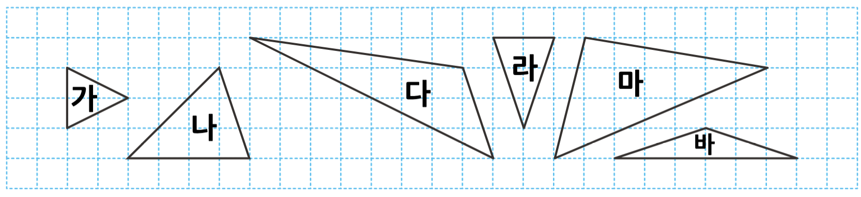

4-2
2. 삼각형
suh_p_0402_02_0006_201_1
06 예각삼각형과 둔각삼각형을 알아볼까요
Θ Description & Function
삼각자를 이용하여 삼각형을 분류해 봅시다.
탭 이벤트
답 칸 클릭하면 답 나타남. 정답 확인 버튼은 정답 가리기로 토글 됨.
예 약물은 답 공개와 함께 나타남. 이하 슬라이드 동일.
#1
물음 1
물음 2
물음 3
라
마
가
다
나
바
#3
세 각이 모두 직각보다 작은 삼각형 | 직각보다 큰 각이 있는 삼각형
가, 나, 라 | 다, 마, 바
#2
삽화 파일명 | img_01.png / img_01.svg (텍스트 지우고 새로 써 주세요.) 수학 4-2 지도서\app\resource\contents\lesson02\ops\lesson02\images\mm_42_2_05_03_01

Slide 8



4-2
2. 삼각형
suh_p_0402_02_0006_201_1
06 예각삼각형과 둔각삼각형을 알아볼까요
Θ Description & Function
삼각자를 이용하여 삼각형을 분류해 봅시다.
답 칸 클릭하면 답 나타남. 정답 확인 버튼은 정답 가리기로 토글 됨.
하단 이너탭
물음 1
물음 2
물음 3
삼각형을 어떻게 분류했는지 말해 보세요.
라
마
가
다
나
바
세 각이 모두 예각인 삼각형 가, 나, 라와 한 각이 예각이 아닌 삼각형 다, 마, 바로 분류했습니다.
#2
#1

Slide 9
4-2
2. 삼각형
suh_p_0402_02_0006_201_1
06 예각삼각형과 둔각삼각형을 알아볼까요
Θ Description & Function
삼각자를 이용하여 삼각형을 분류해 봅시다.
답 칸 클릭하면 답 나타남. 정답 확인 버튼은 정답 가리기로 토글 됨.
물음 1
물음 2
물음 3
삼각형을 어떻게 분류했는지 말해 보세요.
라
마
가
다
나
바
둔각이 없는 삼각형 가, 나, 라와 둔각이 있는 삼각형 다, 마, 바로 분류했습니다.
#1

Slide 10

4-2
2. 삼각형
suh_p_0402_02_0006_201_1
06 예각삼각형과 둔각삼각형을 알아볼까요
Θ Description & Function
삼각자를 이용하여 삼각형을 분류해 봅시다.
답 칸 클릭하면 답 나타남. 정답 확인 버튼은 정답 가리기로 토글 됨.
물음 1
물음 2
물음 3
분류한 삼각형을 각각 무엇이라고 부르면 좋을지 이야기해 보세요.
세 각이 모두 예각인 삼각형을 줄여서 예각삼각형이라고 부르면 좋겠습니다.
둔각이 있는 삼각형을 줄여서 둔각삼각형이라고 부르면 좋겠습니다.
#1

Slide 11

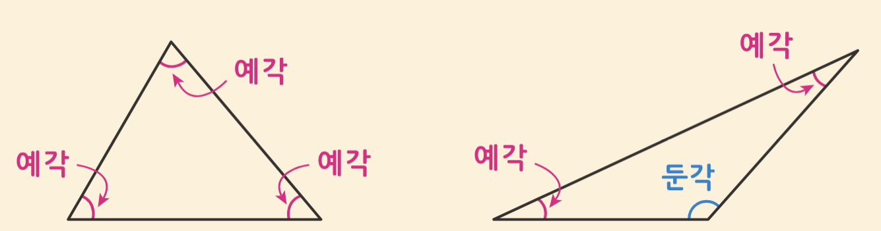

4-2
2. 삼각형
suh_p_0402_02_0006_201_2
06 예각삼각형과 둔각삼각형을 알아볼까요
Θ Description & Function
삼각자를 이용하여 삼각형을 분류해 봅시다.
개념 정리 학습창
답 칸 클릭하면 답 나타남.
답 칸 별도 박스 사용
답 칸 내 텍스트 색상은 빨간색
정답 확인 버튼은 없음.
더 알아보기 버튼 풀 팝업창(다음 슬라이드)
단어 설명 팝업창(#6 팝업창 다음 슬라이드)
단어 설명 팝업창(#7 팝업창 다음 슬라이드)
#1
#7
#2~4
예각삼각형
세 각이 모두 예각인 삼각형을 이라고 합니다.
둔각삼각형
한 각이 둔각인 삼각형을 이라고 합니다.
#8
예각
예각
예각
예각
예각
둔각
#5
#6
삽화 파일명 | bg.svg (텍스트 지우고 새로 써 주세요.) 수학 4-2 지도서\app\resource\contents\lesson02\ops\lesson02\images\mm_42_2_05_03_03

Slide 12

4-2
2. 삼각형
suh_p_0402_02_0006_201_2
06 예각삼각형과 둔각삼각형을 알아볼까요
0
Θ Description & Function
<더 알아보기 버튼 클릭하면 나타나는 화면>
1. 답 칸 클릭하면 답 나타남. 정답 확인 버튼은 정답 가리기로 토글 됨.
예각이 있는 삼각형은 모두 예각삼각형이라고 할 수 있을까요?
세 각이 모두 예각인 삼각형만 예각삼각형이라고 할 수 있습니다.
#1

Slide 13
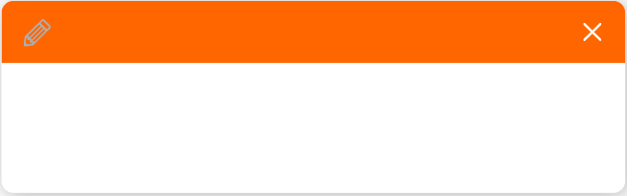
4-2
2. 삼각형
suh_p_0402_02_0006_201_2
06 예각삼각형과 둔각삼각형을 알아볼까요
Θ Description & Function
삼각자를 이용하여 삼각형을 분류해 봅시다.
<예각 단어 설명 팝업창>
예각삼각형
세 각이 모두 예각인 삼각형을 이라고 합니다.
예각
둔각삼각형
한 각이 둔각인 삼각형을 이라고 합니다.
각도가 0°보다 크고 직각보다 작은 각
예각
예각
예각
예각
예각
둔각

Slide 14
4-2
2. 삼각형
suh_p_0402_02_0006_201_2
06 예각삼각형과 둔각삼각형을 알아볼까요
Θ Description & Function
삼각자를 이용하여 삼각형을 분류해 봅시다.
<둔각 단어 설명 팝업창>
예각삼각형
세 각이 모두 예각인 삼각형을 이라고 합니다.
둔각삼각형
한 각이 둔각인 삼각형을 이라고 합니다.
둔각
각도가 직각보다 크고 180°보다 작은 각
예각
예각
예각
예각
예각
둔각

Slide 15

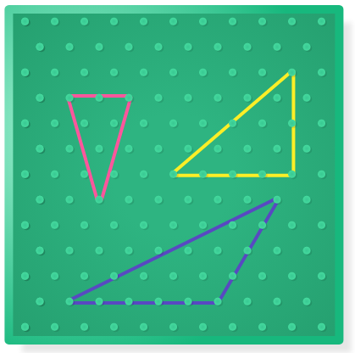
4-2
2. 삼각형
suh_p_0402_02_0006_202_1
06 예각삼각형과 둔각삼각형을 알아볼까요
Θ Description & Function
도형판에 예각삼각형, 직각삼각형, 둔각삼각형을 만들어 봅시다.
탭 이벤트
답 칸 클릭하면 답 나타남. 정답 확인 버튼은 정답 가리기로 토글 됨.
#1
꾸러미 7
물음 1
물음 2
물음 3
짝이 만든 삼각형이 무슨 삼각형인지 말해 보세요.
예각삼각형
직각삼각형
둔각삼각형
#2
삽화 파일명 | base_01.svg 수학 4-2 지도서\app\resource\contents\lesson02\ops\lesson02\images\mm_42_2_05_04_02

Slide 16
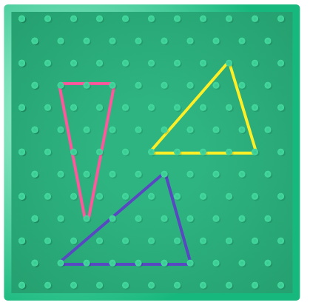

4-2
2. 삼각형
suh_p_0402_02_0006_202_1
06 예각삼각형과 둔각삼각형을 알아볼까요
Θ Description & Function
도형판에 예각삼각형, 직각삼각형, 둔각삼각형을 만들어 봅시다.
답 칸 클릭하면 정답 화면 나타남. 정답 확인 버튼은 정답 가리기로 토글 됨.
손가락 버튼 깜박거리는 이벤트 있음. 클릭하면 정답 화면 나타남.
<정답 화면>
꾸러미 7
물음 1
물음 2
물음 3
짝이 만든 삼각형을 꼭짓점 하나만 옮겨서 예각삼각형으로 만들어 보세요.
#2
#1
삽화 파일명 | base_01.svg / answer_01.svg 수학 4-2 지도서\app\resource\contents\lesson02\ops\lesson02\images\mm_42_2_05_04_02

Slide 17
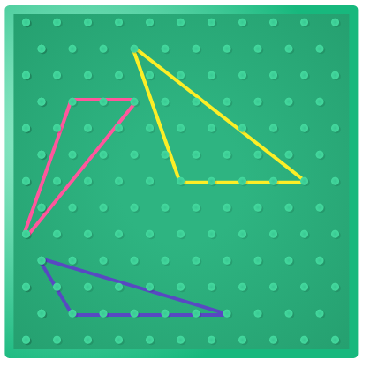
4-2
2. 삼각형
suh_p_0402_02_0006_202_1
06 예각삼각형과 둔각삼각형을 알아볼까요
Θ Description & Function
도형판에 예각삼각형, 직각삼각형, 둔각삼각형을 만들어 봅시다.
답 칸 클릭하면 정답 화면 나타남. 정답 확인 버튼은 정답 가리기로 토글 됨.
손가락 버튼 깜박거리는 이벤트 있음. 클릭하면 정답 화면 나타남.
<정답 화면>
꾸러미 7
물음 1
물음 2
물음 3
짝이 만든 삼각형을 꼭짓점 하나만 옮겨서 둔각삼각형으로 만들어 보세요.
#2
#1
삽화 파일명 | base_01.svg / answer_01.svg 수학 4-2 지도서\app\resource\contents\lesson02\ops\lesson02\images\mm_42_2_05_04_03

Slide 18
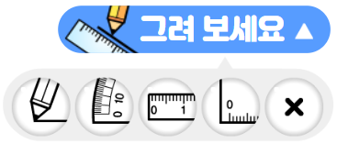
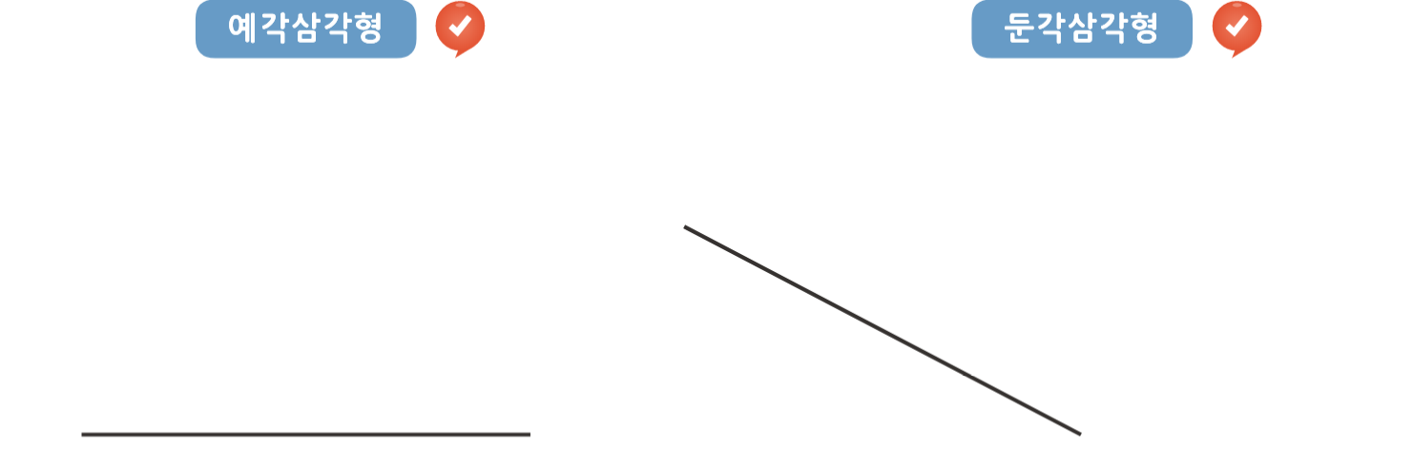
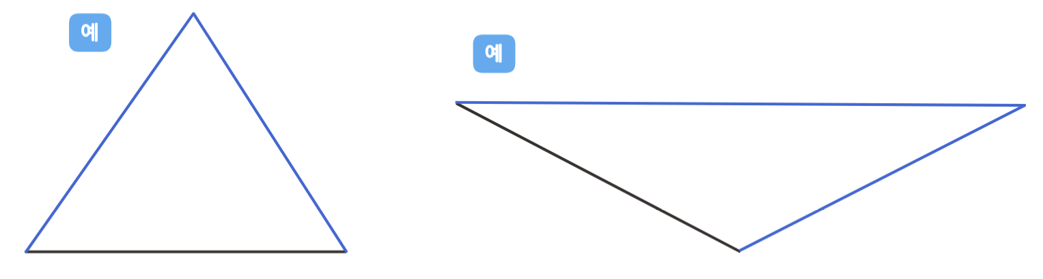
4-2
2. 삼각형
suh_p_0402_02_0006_203_1
06 예각삼각형과 둔각삼각형을 알아볼까요
Θ Description & Function
주어진 선분을 한 변으로 하는 예각삼각형과 둔각삼각형을 그려 봅시다.
전자저작물의 그리기 툴 그대로 사용. 단, 버튼 내의 텍스트는 약물에 사용하는 YGJAL 폰트, 24px로 바꿔주세요.
[기능 관련 참고 DVD개발물]
수학 4-2 지도서\app\resource\contents\lesson02\ops\lesson02\mm_42_2_05_05_01.html
정답 확인 버튼 클릭하면 예 약물과 정답 화면 나타남. 정답 확인 버튼은 정답 가리기로 토글 됨.
<정답 화면>
#1
예각삼각형
#3
#2
삽화 파일명 | bg.svg / bg_answer01.svg (파란색 선 색 #00a0ff) 수학 4-2 지도서\app\resource\contents\lesson02\ops\lesson02\images\mm_42_2_05_05_01

Slide 19
4-2
2. 삼각형
suh_p_0402_02_0006_203_1
06 예각삼각형과 둔각삼각형을 알아볼까요
Θ Description & Function
주어진 선분을 한 변으로 하는 예각삼각형과 둔각삼각형을 그려 봅시다.
전자저작물의 그리기 툴 그대로 사용. 단, 버튼 내의 텍스트는 약물에 사용하는 YGJAL 폰트, 24px로 바꿔주세요.
[기능 관련 참고 DVD개발물]
수학 4-2 지도서\app\resource\contents\lesson02\ops\lesson02\mm_42_2_05_05_01.html
2. 정답 확인 버튼 클릭하면 예 약물과 정답 화면 나타남. 정답 확인 버튼은 정답 가리기로 토글 됨.
<정답 화면>
#1
둔각삼각형
#3
#2
삽화 파일명 | bg.svg / bg_answer02.svg (파란색 선 색 #00a0ff) 수학 4-2 지도서\app\resource\contents\lesson02\ops\lesson02\images\mm_42_2_05_05_01

Slide 20
4-2
2. 삼각형
suh_p_0402_02_0006_301_1
06 예각삼각형과 둔각삼각형을 알아볼까요
Θ Description & Function
핵심 정리
#1
핵심 정리 페이지
[ 예각삼각형과 둔각삼각형 ]
예각삼각형
세 각이 모두 예각인 삼각형을 이라고 합니다.
둔각삼각형
한 각이 둔각인 삼각형을 이라고 합니다.
예각
예각
예각
예각
예각
둔각
삽화 파일명 | bg.svg (텍스트 지우고 새로 써 주세요.) 수학 4-2 지도서\app\resource\contents\lesson02\ops\lesson02\images\mm_42_2_05_03_03

Slide 21


4-2
2. 삼각형
suh_p_0402_02_0006_302_1
06 예각삼각형과 둔각삼각형을 알아볼까요
Θ Description & Function
#1
[다음 시간에 배울 내용]
1
다음 시간에는 무엇을 배울까요?
삼각형을 두 가지 기준으로 분류해 볼까요
42~43쪽
32~33쪽

Slide 22
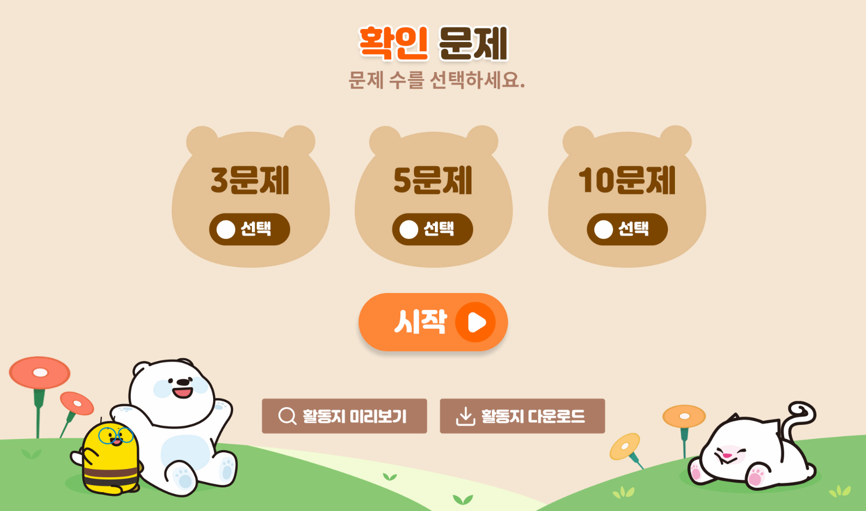
4-2
2. 삼각형
suh_p_0402_02_0006_401_1
06 예각삼각형과 둔각삼각형을 알아볼까요
Θ Description & Function
#1
[확인 문제] 게이트
활동지 다운로드 버튼. 다운로드 되는 파일은 3~4학년군_수학(박)4-2_확인문제_2_06차시.hwp
활동지 다운로드 버튼은 게이트 화면에만 있음
#2~3

Slide 23
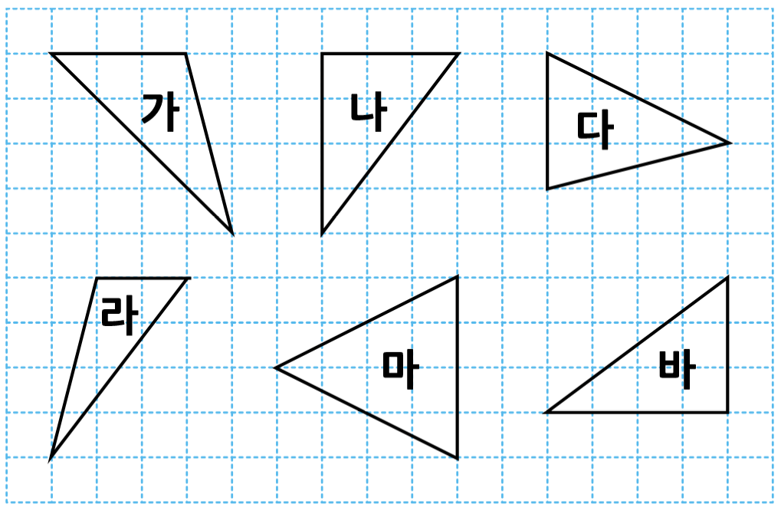

4-2
2. 삼각형
suh_p_0402_02_0006_401_1
06 예각삼각형과 둔각삼각형을 알아볼까요
Θ Description & Function
문제 1
문제 2
문제 3
문제 4
문제 5
문제 6
문제 7
문제 8
문제 9
문제 10
풀이 확인 버튼 팝업창(다음 슬라이드)
정답 확인 버튼 클릭하면 답 나타남. 정답 확인 버튼은 정답 가리기로 토글 됨.
알맞은 삼각형을 찾아 기호를 써 보시오.
가
나
다
라
마
바
예각삼각형 | 직각삼각형 | 둔각삼각형
다, 마 | 나, 바 | 가, 라
#1
#2
삽화 파일명 | bg.svg 수학 4-2 지도서\app\resource\contents\lesson02\ops\lesson02\images\mm_42_2_05_06_02

Slide 24
4-2
2. 삼각형
suh_p_0402_02_0006_401_1
06 예각삼각형과 둔각삼각형을 알아볼까요
Θ Description & Function
문제 1
문제 2
문제 3
문제 4
문제 5
문제 6
문제 7
문제 8
문제 9
문제 10
< 풀이 확인 클릭 시 나타나는 화면>
알맞은 삼각형을 찾아 기호를 써 보시오.
가
나
다
풀이
라
마
바
다, 마는 세 각이 모두 예각이므로 예각삼각형입니다.
나, 바는 한 각이 직각이므로 직각삼각형입니다.
예각삼각형 | 직각삼각형 | 둔각삼각형
다, 마 | 나, 바 | 가, 라
가, 라는 둔각이 있으므로 둔각삼각형입니다.

Slide 25
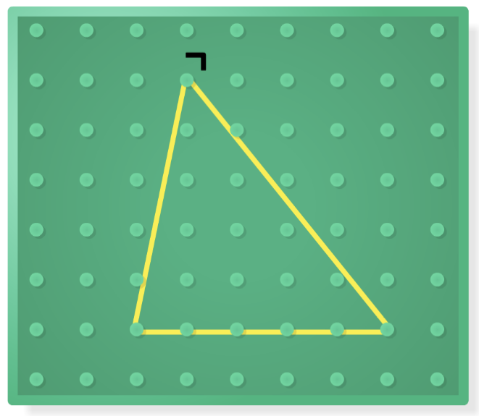
4-2
2. 삼각형
suh_p_0402_02_0006_401_1
06 예각삼각형과 둔각삼각형을 알아볼까요
Θ Description & Function
문제 1
문제 2
문제 3
문제 4
문제 5
문제 6
문제 7
문제 8
문제 9
문제 10
답 칸 클릭하면 답 나타남. 정답 확인 버튼은 정답 가리기로 토글 됨.
풀이 확인 버튼 팝업창(다음 슬라이드)
도형판에 예각삼각형을 만들었습니다. 점 ㄱ을 왼쪽으로 2칸 움직이면 어떤 삼각형이 되는지 구하시오.
ㄱ
둔각삼각형
#1
#2
삽화 파일명 | bg.png (텍스트 따로 써 주세요.) 수학 4-2 지도서\app\resource\contents\lesson02\ops\lesson02\images\mm_42_2_05_06_03

Slide 26
4-2
2. 삼각형
suh_p_0402_02_0006_401_1
06 예각삼각형과 둔각삼각형을 알아볼까요
Θ Description & Function
문제 1
문제 2
문제 3
문제 4
문제 5
문제 6
문제 7
문제 8
문제 9
문제 10
< 풀이 확인 클릭 시 나타나는 화면>
도형판에 예각삼각형을 만들었습니다. 점 ㄱ을 왼쪽으로 2칸 움직이면 어떤 삼각형이 되는지 구하시오.
ㄱ
풀이
점 ㄱ을 왼쪽으로 2칸 움직이면 삼각형의 한 각이 둔각이 됩니다.
한 각이 둔각인 삼각형을 둔각삼각형이라고 합니다.
둔각삼각형

Slide 27
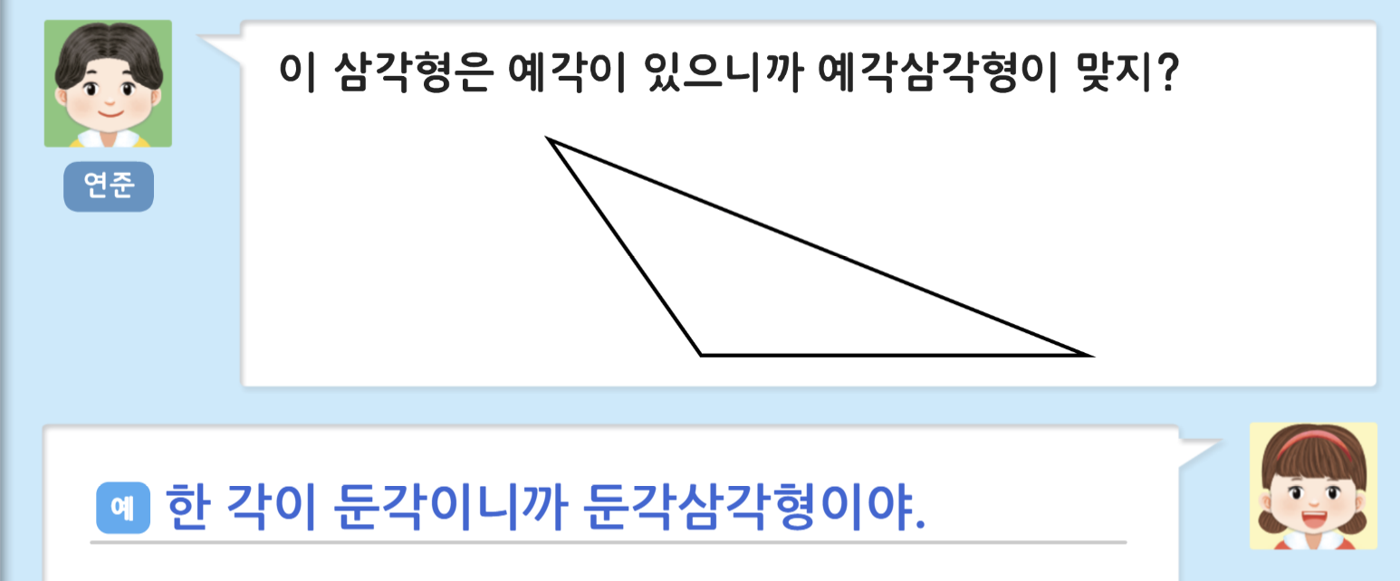
4-2
2. 삼각형
suh_p_0402_02_0006_401_1
06 예각삼각형과 둔각삼각형을 알아볼까요
Θ Description & Function
문제 1
문제 2
문제 3
문제 4
문제 5
문제 6
문제 7
문제 8
문제 9
문제 10
답 칸 클릭하면 답 나타남. 정답 확인 버튼은 정답 가리기로 토글 됨.
풀이 확인 버튼 팝업창(다음 슬라이드)
연준이의 문자를 보고 답장을 써 보시오.
이 삼각형은 예각이 있으니까 예각삼각형이 맞지?
연준
한 각이 둔각이니까 둔각삼각형이야.
#1
#2
삽화 파일명 | bg.png (텍스트 따로 써 주세요.) 수학 4-2 지도서\app\resource\contents\lesson02\ops\lesson02\images\mm_42_2_05_06_04

Slide 28
4-2
2. 삼각형
suh_p_0402_02_0006_401_1
06 예각삼각형과 둔각삼각형을 알아볼까요
Θ Description & Function
문제 1
문제 2
문제 3
문제 4
문제 5
문제 6
문제 7
문제 8
문제 9
문제 10
< 풀이 확인 클릭 시 나타나는 화면>
연준이의 문자를 보고 답장을 써 보시오.
이 삼각형은 예각이 있으니까 예각삼각형이 맞지?
연준
풀이
한 각이 둔각이니까 둔각삼각형이야.
한 각이 둔각인 삼각형을 둔각삼각형이라고 합니다.
둔각삼각형

Slide 29

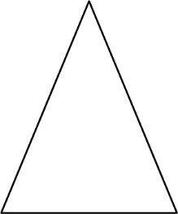


4-2
2. 삼각형
suh_p_0402_02_0006_401_1
06 예각삼각형과 둔각삼각형을 알아볼까요
Θ Description & Function
문제 1
문제 2
문제 3
문제 4
문제 5
문제 6
문제 7
문제 8
문제 9
문제 10
답 칸 클릭하면 O약물 나타남. 정답 확인 버튼은 정답 가리기로 토글 됨.
풀이 확인 버튼 팝업창(다음 슬라이드)
정오답 소스 사용. X는 나타났다가 사라짐. 정오답음 있음.
다음 삼각형을 보고, 알맞은 말에 표 하세요.
위의 도형은 ( 예각삼각형 , 둔각삼각형 )입니다.
#3
#1
#2
삽화 파일명 | 매CC42238.jpg 4-2\학습지 삽화\4-2-2\전자4-2-2(매일)

Slide 30
4-2
2. 삼각형
suh_p_0402_02_0006_401_1
06 예각삼각형과 둔각삼각형을 알아볼까요
Θ Description & Function
문제 1
문제 2
문제 3
문제 4
문제 5
문제 6
문제 7
문제 8
문제 9
문제 10
< 풀이 확인 클릭 시 나타나는 화면>
다음 삼각형을 보고, 알맞은 말에 표 하세요.
풀이
위의 도형은 ( 예각삼각형 , 둔각삼각형 )입니다.
#3
세 각이 모두 예각인 삼각형을 예각삼각형이라고 합니다.

Slide 31
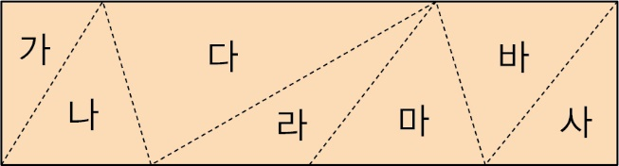
4-2
2. 삼각형
suh_p_0402_02_0006_401_1
06 예각삼각형과 둔각삼각형을 알아볼까요
Θ Description & Function
문제 1
문제 2
문제 3
문제 4
문제 5
문제 6
문제 7
문제 8
문제 9
문제 10
답 칸 클릭하면 답 나타남. 정답 확인 버튼은 정답 가리기로 토글 됨.
풀이 확인 버튼 팝업창(다음 슬라이드)
직사각형 모양의 종이띠를 점선을 따라 잘라 삼각형을 만들었습니다. 예각삼각형을 모두 찾아 보시오.
가
다
바
나
마
사
라
나, 다, 마, 바
#1
#2
삽화 파일명 | 매CC42244.jpg (텍스트 새로 써 주세요.) 4-2\학습지 삽화\4-2-2\전자4-2-2(매일)

Slide 32
4-2
2. 삼각형
suh_p_0402_02_0006_401_1
06 예각삼각형과 둔각삼각형을 알아볼까요
Θ Description & Function
문제 1
문제 2
문제 3
문제 4
문제 5
문제 6
문제 7
문제 8
문제 9
문제 10
< 풀이 확인 클릭 시 나타나는 화면>
직사각형 모양의 종이띠를 점선을 따라 잘라 삼각형을 만들었습니다. 예각삼각형을 모두 찾아 보시오.
가
다
바
나
마
사
라
풀이
세 각이 모두 예각인 삼각형을 찾습니다.
나, 다, 마, 바

Slide 33




4-2
2. 삼각형
suh_p_0402_02_0006_401_1
06 예각삼각형과 둔각삼각형을 알아볼까요
Θ Description & Function
문제 1
문제 2
문제 3
문제 4
문제 5
문제 6
문제 7
문제 8
문제 9
문제 10
정답 확인 버튼 클릭하면 답 나타남. 정답 확인 버튼은 정답 가리기로 토글 됨.
풀이 확인 버튼 팝업창(다음 슬라이드)
에서 잘못된 설명을 찾아 기호를 쓰고, 바르게 고쳐 보시오.
한 각이 예각인 삼각형을 예각삼각형이라고 합니다.
한 각이 둔각인 삼각형을 둔각삼각형이라고 합니다.
한 각이 직각인 삼각형을 직각삼각형이라고 합니다.
,
세 각이 모두 예각인 삼각형을 예각삼각형이라고 합니다.
#2
#1

Slide 34
4-2
2. 삼각형
suh_p_0402_02_0006_401_1
06 예각삼각형과 둔각삼각형을 알아볼까요
Θ Description & Function
문제 1
문제 2
문제 3
문제 4
문제 5
문제 6
문제 7
문제 8
문제 9
문제 10
< 풀이 확인 클릭 시 나타나는 화면>
에서 잘못된 설명을 찾아 기호를 쓰고, 바르게 고쳐 보시오.
한 각이 예각인 삼각형을 예각삼각형이라고 합니다.
한 각이 둔각인 삼각형을 둔각삼각형이라고 합니다.
한 각이 직각인 삼각형을 직각삼각형이라고 합니다.
풀이
,
세 각이 모두 예각인 삼각형을 예각삼각형이라고 합니다.
세 각이 모두 예각인 삼각형을 예각삼각형이라고 합니다.

Slide 35
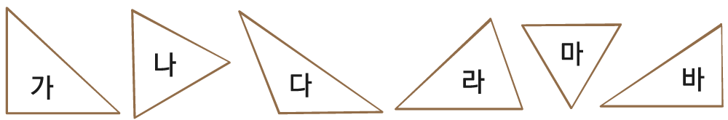
4-2
2. 삼각형
suh_p_0402_02_0006_401_1
06 예각삼각형과 둔각삼각형을 알아볼까요
Θ Description & Function
문제 1
문제 2
문제 3
문제 4
문제 5
문제 6
문제 7
문제 8
문제 9
문제 10
답 칸 클릭하면 답 나타남. 정답 확인 버튼은 정답 가리기로 토글 됨.
풀이 확인 버튼 팝업창(다음 슬라이드)
삼각형을 분류하여 기호를 써 보시오.
예각삼각형 | 직각삼각형 | 둔각삼각형
나, 라, 마 | 가, 바 | 다
#1
#2
삽화 파일명 | https://cdata2.tsherpa.co.kr/tsherpa/MultiMedia/Flash/2020/curri/MM_42_04/suh_0402_02_0506/images/suh_0402_02_0506_401_1/suh_0402_02_0506_401_1_2_1.png

Slide 36
4-2
2. 삼각형
suh_p_0402_02_0006_401_1
06 예각삼각형과 둔각삼각형을 알아볼까요
Θ Description & Function
문제 1
문제 2
문제 3
문제 4
문제 5
문제 6
문제 7
문제 8
문제 9
문제 10
< 풀이 확인 클릭 시 나타나는 화면>
삼각형을 분류하여 기호를 써 보시오.
풀이
예각삼각형 | 직각삼각형 | 둔각삼각형
나, 라, 마 | 가, 바 | 다
나, 라, 마는 세 각이 모두 예각이므로 예각삼각형입니다.
가, 바는 한 각이 직각이므로 직각삼각형입니다.
다는 둔각이 있으므로 둔각삼각형입니다.

Slide 37



4-2
2. 삼각형
suh_p_0402_02_0006_401_1
06 예각삼각형과 둔각삼각형을 알아볼까요
Θ Description & Function
문제 1
문제 2
문제 3
문제 4
문제 5
문제 6
문제 7
문제 8
문제 9
문제 10
정답 말풍선 클릭하면 노란배경으로 바뀌면서 빨간색 밑줄과 함께 답 나타남. 정답 확인 버튼은 정답 가리기로 토글 됨.
풀이 확인 버튼 팝업창(다음 슬라이드)
지시문 추가
볼드 → 말풍선, 클릭
예각삼각형, 둔각삼각형에 대해 바르게 설명하고 있는 친구를 고르시오.
캐릭터의 말풍선을 클릭하세요.
#3
예각삼각형은 세 각이 모두 예각으로만 이루어진 삼각형이야.
둔각삼각형은 세 각이 모두 둔각으로만
이루어진 삼각형이야.
#1
#2

Slide 38
4-2
2. 삼각형
suh_p_0402_02_0006_401_1
06 예각삼각형과 둔각삼각형을 알아볼까요
Θ Description & Function
문제 1
문제 2
문제 3
문제 4
문제 5
문제 6
문제 7
문제 8
문제 9
문제 10
< 풀이 확인 클릭 시 나타나는 화면>
예각삼각형, 둔각삼각형에 대해 바르게 설명하고 있는 친구를 고르시오.
캐릭터의 말풍선을 클릭하세요.
예각삼각형은 세 각이 모두 예각으로만 이루어진 삼각형이야.
둔각삼각형은 세 각이 모두 둔각으로만
이루어진 삼각형이야.
풀이
세 각이 모두 예각인 삼각형을 예각삼각형이라고 합니다.
한 각이 둔각인 삼각형을 둔각삼각형이라고 합니다.

Slide 39

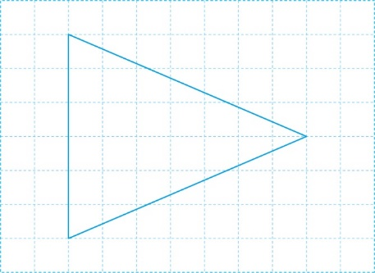
4-2
2. 삼각형
suh_p_0402_02_0006_401_1
06 예각삼각형과 둔각삼각형을 알아볼까요
Θ Description & Function
문제 1
문제 2
문제 3
문제 4
문제 5
문제 6
문제 7
문제 8
문제 9
문제 10
답 칸 클릭하면 예 약물과 함께 정답 화면 나타남. 정답 확인 버튼은 정답 가리기로 토글 됨.
풀이 확인 버튼 팝업창(다음 슬라이드)
전자저작물의 그리기 툴 그대로 사용. 단, 버튼 내의 텍스트는 약물에 사용하는 YGJAL 폰트, 24px로 바꿔주세요.
[기능 관련 참고 DVD개발물]
수학 4-2 지도서\app\resource\contents\lesson02\ops\lesson02\mm_42_2_05_05_01.html
<정답 화면>
예각삼각형을 그려 보시오.
#3
#1
#2
삽화 파일명 | 매CC42243.jpg / 매CC42243-답1.jpg 4-2\학습지 삽화\4-2-2\전자4-2-2(매일)

Slide 40
4-2
2. 삼각형
suh_p_0402_02_0006_401_1
06 예각삼각형과 둔각삼각형을 알아볼까요
Θ Description & Function
문제 1
문제 2
문제 3
문제 4
문제 5
문제 6
문제 7
문제 8
문제 9
문제 10
< 풀이 확인 클릭 시 나타나는 화면>
예각삼각형을 그려 보시오.
#3
풀이
세 각이 모두 예각인 삼각형을 그립니다.

Slide 41
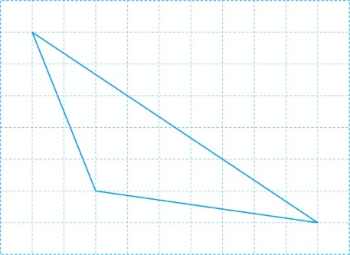
4-2
2. 삼각형
suh_p_0402_02_0006_401_1
06 예각삼각형과 둔각삼각형을 알아볼까요
Θ Description & Function
문제 1
문제 2
문제 3
문제 4
문제 5
문제 6
문제 7
문제 8
문제 9
문제 10
답 칸 클릭하면 예 약물과 함께 정답 화면 나타남. 정답 확인 버튼은 정답 가리기로 토글 됨.
풀이 확인 버튼 팝업창(다음 슬라이드)
전자저작물의 그리기 툴 그대로 사용. 단, 버튼 내의 텍스트는 약물에 사용하는 YGJAL 폰트, 24px로 바꿔주세요.
[기능 관련 참고 DVD개발물]
수학 4-2 지도서\app\resource\contents\lesson02\ops\lesson02\mm_42_2_05_05_01.html
<정답 화면>
둔각삼각형을 그려 보시오.
#3
#1
#2
삽화 파일명 | 매CC42243.jpg / 매CC42243-답2.jpg 4-2\학습지 삽화\4-2-2\전자4-2-2(매일)

Slide 42
4-2
2. 삼각형
suh_p_0402_02_0006_401_1
06 예각삼각형과 둔각삼각형을 알아볼까요
Θ Description & Function
문제 1
문제 2
문제 3
문제 4
문제 5
문제 6
문제 7
문제 8
문제 9
문제 10
< 풀이 확인 클릭 시 나타나는 화면>
둔각삼각형을 그려 보시오.
#3
풀이
한 각이 둔각인 삼각형을 그립니다.

Slide 43



4-2
2. 삼각형
suh_p_0402_02_0006_401_1
06 예각삼각형과 둔각삼각형을 알아볼까요
Θ Description & Function
문제 1
문제 2
문제 3
문제 4
문제 5
문제 6
문제 7
문제 8
문제 9
문제 10
[칭찬하기 클릭 시 화면]
1. 칭찬하기 버튼 클릭 시 나타나는 텍스트는 아래 3가지 랜덤으로 반영(3가지 중 1개 랜덤)
→노력해줘서 고마워!
→정말 대단해!
→네가 참 자랑스러워!
안에 들어갈 수 있는 수를 모두 써 보시오.
#1
2
5
5
1
5
＋ ＜1
1, 2, 3

